Slide 1
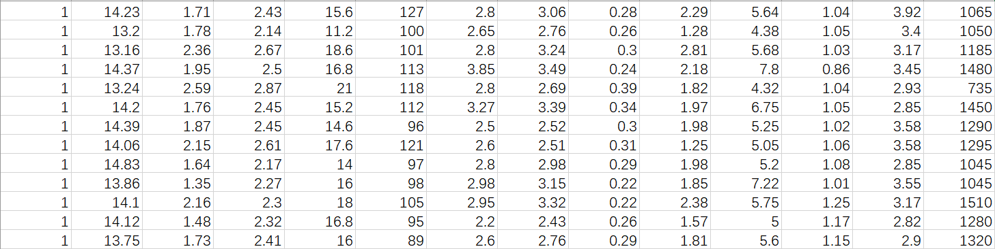
实验四 kmeans算法及其实现
数据集介绍：每一行表示一瓶酒，第1列表示该酒的种类，其他13列表示该酒的13个属性，分别是：['酒精', '苹果酸', '灰', '灰分的灰度', '镁', '总酚', '黄酮', '非类黄酮酚', '原花青素', '颜色强度', '色调', '稀释葡萄酒的OD280 / OD315','脯氨酸']

Slide 2
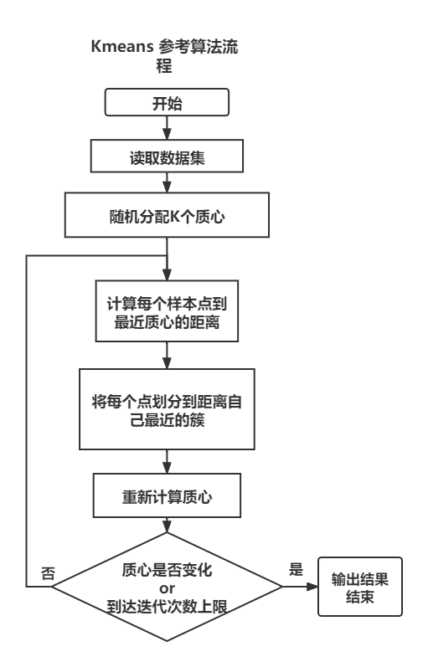
算法流程图

